Slide 1
Gerência de Projetos
Prof. Eduardo Campos (CEFET-MG)
Slides originais elaborados por Ian Sommerville e adaptado pelos professores Márcio Cornélio, Vinicius Garcia e Kiev Gama
O autor permite o uso e a modificação dos slides para fins didáticos

Slide 2




Definição
[if682] Engenharia de Software e Sistemas - EC - CIn - UFP
SWEBOK
– Aplicação de atividades de gerenciamento (planejamento, coordenação, medição, controle e relatório) para assegurar que o desenvolvimento de software é sistemático, disciplinado e quantificado (IEEE610.12-90)

Slide 3

Projetos
[if682] Engenharia de Software e Sistemas - EC - CIn - UFP
Definição do Project Management Institute
(PMI): um esforço temporário para criar um produto ou serviço único
Características dos projetos:
Prazo limitado
Recursos limitados e definidos a priori
Data estipulada para conclusão
Resultado diferente do que é produzido na rotina da organização

Slide 4


Dimensões de um Projeto
[if682] Engenharia de Software e Sistemas - EC - CIn - UFP
Custo
Escopo
Tempo
Qualidade

Slide 5


Gerenciamento de projetos de software
[if682] Engenharia de Software e Sistemas - EC - CIn - UFP
Está relacionado às atividades envolvidas em assegurar que o software será entregue:
dentro do prazo definido no crongrama;
de acordo com os requisitos das organizações que desenvolvem e adquirem o software.
Gerenciamento de projeto é necessário porque o desenvolvimento de software está sempre sujeito
a restrições de orçamento e de cronograma
Não abordaremos outros tipos de projeto que podem ser conduzidos em organizações de desenvolvimento de software

Slide 6

Critérios de sucesso
[if682] Engenharia de Software e Sistemas - EC - CIn - UFP
Entregar o software para o cliente no prazo acordado.
Manter os custos dentro do orçamento geral.
Entregar um software que atenda às
expectativas do cliente.
Manter uma equipe de desenvolvimento feliz e que trabalhe bem.

Slide 7


Distinções de gerenciamento de software
[if682] Engenharia de Software e Sistemas - EC - CIn - UFP
O produto é intangível.
O produto é flexível.
A engenharia de software não tem a maturidade das outras disciplinas da engenharia
O processo de desenvolvimento de software não é padronizado.
Muitos projetos de software são projetos “únicos”.

Slide 8


PMBOK - Fases do Gerenciamento
[if682] Engenharia de Software e Sistemas - EC - CIn - UFP
Iniciação
– Estudo de viabilidade, termo de abertura
Planejamento
Estudo do projeto e detalhamento do plano
Execução dos planos de projeto
^{C}–ºM^{nt}o^{r}nºi^{l}t^{e}oramento e acompanhamento
^{F}–^{in}Aªc^{l}e^{iz}itªe^{ç}f^{ã}oºrmal da entrega do projeto
Execução

Slide 9


Algumas atividades de gerenciamento
[if682] Engenharia de Software e Sistemas - EC - CIn - UFP
Elaboração de proposta.
Planejamento e desenvolvimento do cronograma do projeto.
Estimativa de custo do projeto.
Gerenciamento de riscos
Gerenciamento de pessoas
Monitoração e revisões de projeto.
Elaboração de relatórios e apresentações.

Slide 10


Características comuns do gerenciamento
[if682] Engenharia de Software e Sistemas - EC - CIn - UFP
•Essas atividades não são peculiares ao gerenciamento de software.
Muitas técnicas de gerenciamento de projeto de engenharia são igualmente aplicáveis ao
gerenciamento de projeto de software.
Tecnicamente, sistemas de engenharia complexos tendem a sofrer dos mesmos problemas que os sistemas de software.
–Menos os requisitos mutantes

Slide 11

Elaboração de Proposta
[if682] Engenharia de Software e Sistemas - EC - CIn - UFP
Project Charter ou termo de abertura
Documento breve (1 a 4 páginas, em geral)
Diversas informações resumidas (lista não exaustiva)
Justificativa
Objetivos
Requisitos de alto nível
Riscos de alto nível
Principais entregáveis e marcos de entrega
Orçamento de alto nível
Lista de interessados (stakeholders)
– Requisitos de aprovação do projeto
Template
–
www.projectmanagementdocs.com/initiating-process-group/project-charter-long.html

Slide 12


Planejamento de projeto
[if682] Engenharia de Software e Sistemas - EC - CIn - UFP
Provavelmente a atividade de gerenciamento de projeto que toma mais tempo.
É uma atividade contínua que vai do conceito inicial até a entrega do sistema.
Os planos são regularmente revisados, à medida que informações novas se tornam disponíveis.
•Vários tipos diferentes de plano podem ser desenvolvidos para apoiar o plano principal
– Este último é particulamente focado no cronograma e no orçamento do projeto

Slide 13


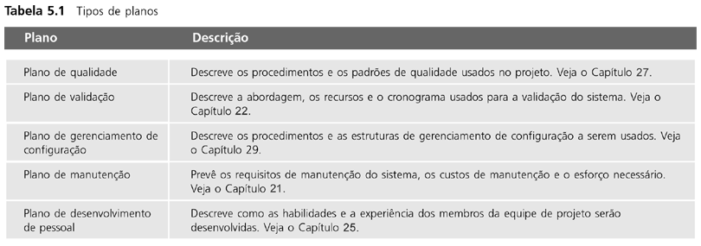
Tipos de plano de projeto
[if682] Engenharia de Software e Sistemas - EC - CIn - UFP
Ian Sommerville, Engenharia de Software, 8ª. edição. Capítulo 5

Slide 14


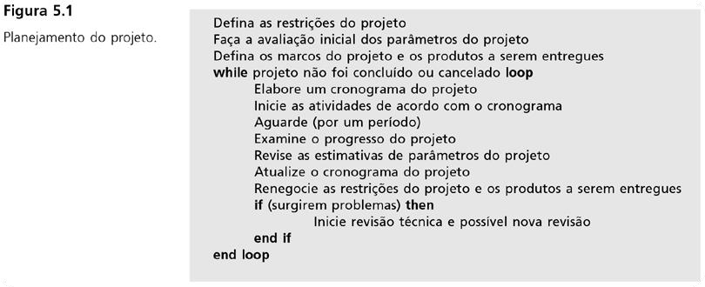
Processo de planejamento de projeto
[if682] Engenharia de Software e Sistemas - EC - CIn - UFP
Isso é apenas uma idéia geral. Na prática, as coisas são mais complicadas
Ian Sommerville, Engenharia de Software, 8ª. edição. Capítulo 5

Slide 15





Estrutura do plano de projeto
[if682] Engenharia de Software e Sistemas - EC - CIn - UFP
Introdução
Organização de projeto
Análise de riscos
Requisitos de recursos de hardware e de
software
Estrutura analítica
Cronograma do projeto
Mecanismos de monitoramento e elaboração de relatórios

Slide 16


Organização de atividades
[if682] Engenharia de Software e Sistemas - EC - CIn - UFP
Em um projeto, as atividades devem ser organizadas para produzir saídas tangíveis
Marcos são o ponto final de uma atividade de processo.
Produtos a serem entregues são resultados
do projeto
–Disponíveis para os clientes.
O processo cascata é orientado pela definição dos marcos do projeto

Slide 17


Desenvolvimento do cronograma do projeto
[if682] Engenharia de Software e Sistemas - EC - CIn - UFP
Dividir o projeto em tarefas e estimar tempo e recursos necessários para completar cada tarefa.
O• rganizar tarefas simultâneas para fazer uso otimizado da força de trabalho.
Minimizar dependências entre tarefas para evitar atrasos devido a uma tarefa ter de aguardar a conclusão de outra
Normalmente lança mão de redes de atividades PERT (Program Evaluation and Review Technique)/CPM (Critical Path Method)
–
Desenv. de software normalmente usa prioridades

Slide 18


Problemas no desenvolvimento do cronograma
[if682] Engenharia de Software e Sistemas - EC - CIn - UFP
É difícil estimar dificuldades e problemas
Logo, é difícil estimar o tempo total de uma atividade
A produtividade não é proporcional ao número de pessoas que trabalham em uma tarefa.
A inclusão de pessoas em um projeto atrasado o atrasa ainda mais devido aos overheads de
comunicação.
O inesperado sempre ocorre. Deve-se sempre considerar a contingência no planejamento.
Margem mínima de 10%

Slide 19






Diagramas de barras e redes de atividades
[if682] Engenharia de Software e Sistemas - EC - CIn - UFP
São notações gráficas usadas para ilustrar o cronograma de projeto.
Mostram a quebra do projeto em tarefas
– Depende da duração do projeto
Redes de atividades mostram as dependências entre as tarefas e o caminho crítico.
Os diagramas de barras mostram o cronograma em contraste com tempo do
calendário.

Slide 20




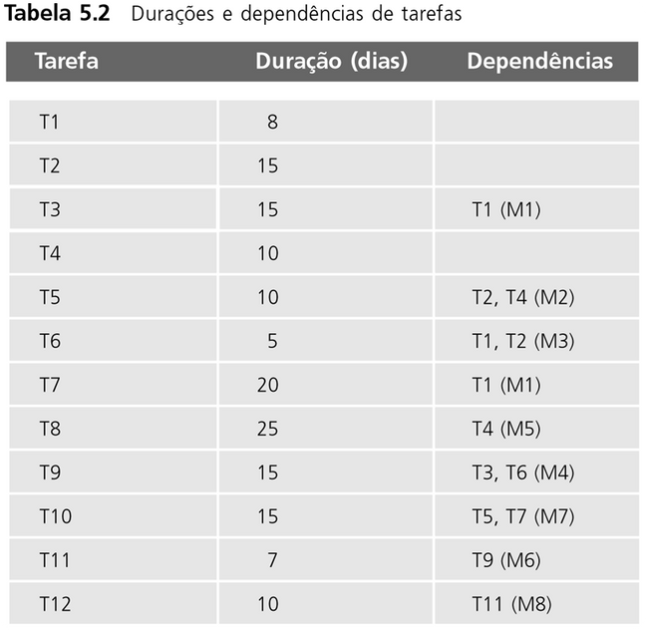
Durações e dependências de tarefas
[if682] Engenharia de Software e Sistemas - EC - CIn - UFP
Ian Sommerville, Engenharia de Software, 8ª. edição. Capítulo 5

Slide 21


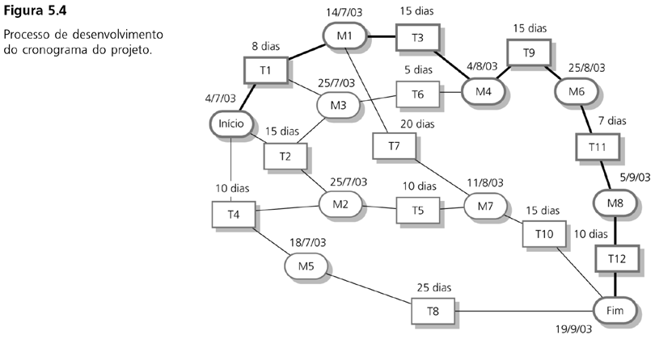
Rede de atividades
[if682] Engenharia de Software e Sistemas - EC - CIn - UFP
Ian Sommerville, Engenharia de Software, 8ª. edição. Capítulo 5

Slide 22
Rede de atividades
[if682] Engenharia de Software e Sistemas - EC - CIn - UFP
Caminho Crítico
Ian Sommerville, Engenharia de Software, 8ª. edição. Capítulo 5

Slide 23

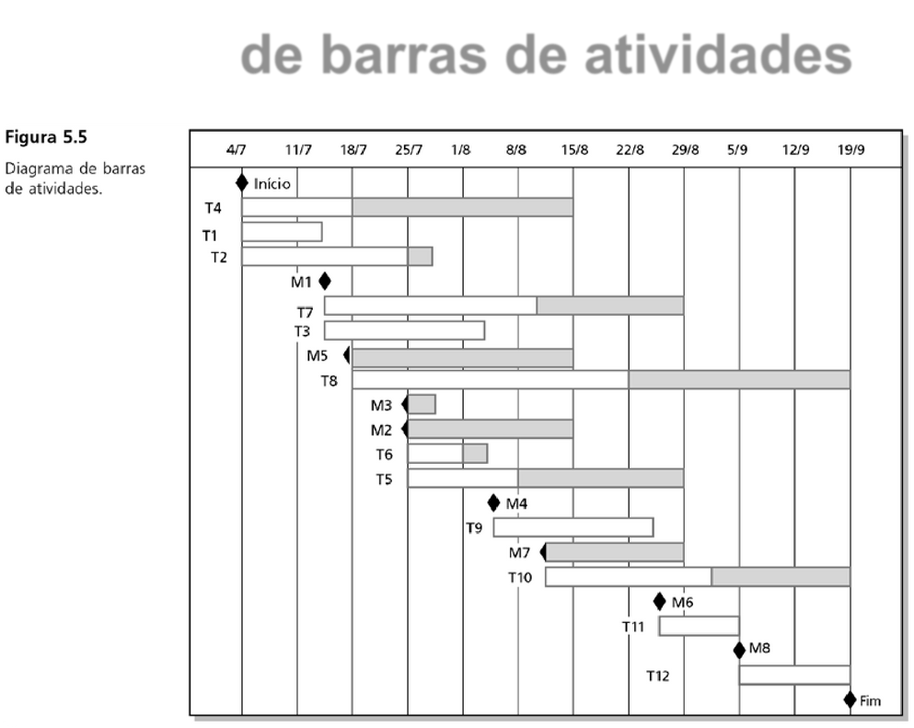
Diagrama de barras de atividades
[if682] Engenharia de Software e Sistemas - EC - CIn - UFP
Ian Sommerville, Engenharia de Software, 8ª. edição. Capítulo 5

Slide 24


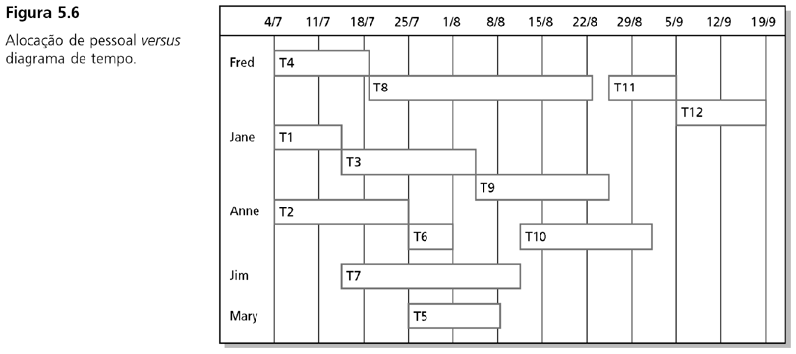
Alocação de pessoal
[if682] Engenharia de Software e Sistemas - EC - CIn - UFP
Ian Sommerville, Engenharia de Software, 8ª. edição. Capítulo 5

Slide 25


Gerenciamento de riscos
[if682] Engenharia de Software e Sistemas - EC - CIn - UFP
O gerenciamento de riscos está relacionado à identificação de riscos e à elaboração de planos para minimizar esses efeitos em um projeto.
Risco é a probabilidade de que alguma circunstância adversa ocorra
Os riscos de projeto afetam o cronograma ou os recursos;
Os riscos de produto afetam a qualidade ou o desempenho do software que está sendo desenvolvido;
–Os riscos de negócio afetam a organização que desenvolve ou adquire o software.

Slide 26



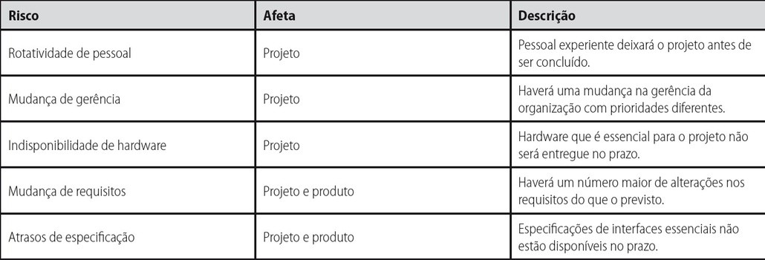
Exemplos de riscos comuns de projeto, produto e negócio
[if682] Engenharia de Software e Sistemas - EC - CIn - UFP

Slide 27


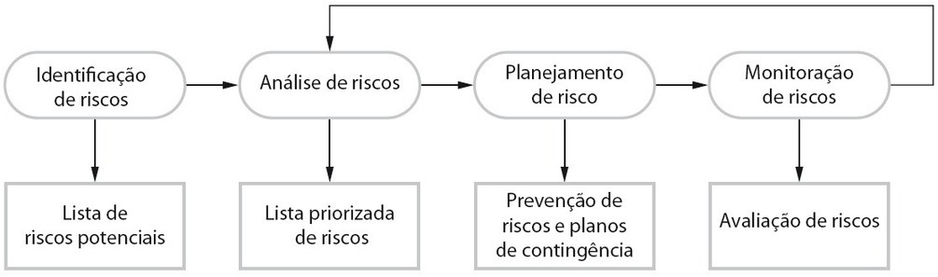
O processo de gerenciamento de riscos
[if682] Engenharia de Software e Sistemas - EC - CIn - UFP
Ian Sommerville, Engenharia de Software, 8ª. edição. Capítulo 5

Slide 28


Identificação de riscos
[if682] Engenharia de Software e Sistemas - EC - CIn - UFP
Classificação de riscos em termos de suas possíveis fontes:
Riscos de tecnologia
Riscos de pessoal
Riscos organizacionais
Riscos de ferramentas
Riscos de requisitos
Riscos de estimativas

Slide 29


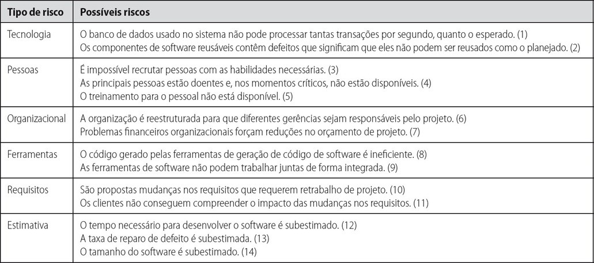
Riscos e tipos de risco
[if682] Engenharia de Software e Sistemas - EC - CIn - UFP
Ian Sommerville, Engenharia de Software, 8ª. edição. Capítulo 5

Slide 30


Análise de riscos
[if682] Engenharia de Software e Sistemas - EC - CIn - UFP
Avaliar a probabilidade e a seriedade de cada risco
A probabilidade pode ser baixa, média ou alta
Os efeitos de risco poderiam ser catastróficos, sérios, toleráveis ou insignificantes
– A classificação deve deixar clara a seriedade!!!

Slide 31


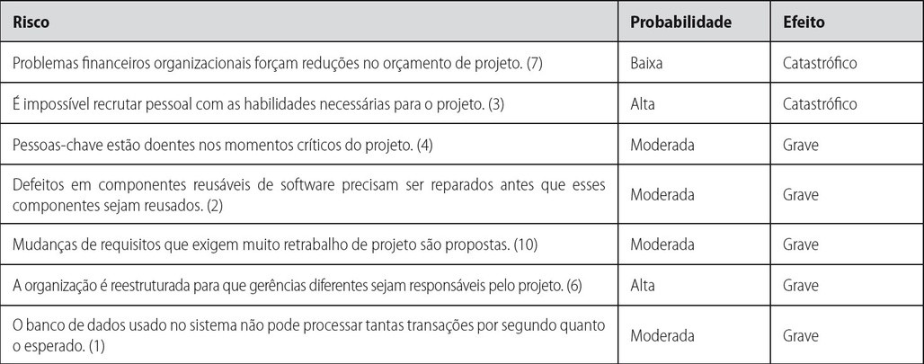
Exemplos e tipos de riscos
[if682] Engenharia de Software e Sistemas - EC - CIn - UFP

Slide 32

Planejamento de riscos
[if682] Engenharia de Software e Sistemas - EC - CIn - UFP
Considerar cada risco e desenvolver uma estratégia para gerenciar esse risco.
Estratégias de prevenção
A probabilidade de o risco ocorrer é reduzida;
Estratégias de minimização
O impacto do risco sobre o projeto ou produto
será reduzido;
Planos de contingência
São planos para lidar com os riscos, caso eles
ocorram.

Slide 33


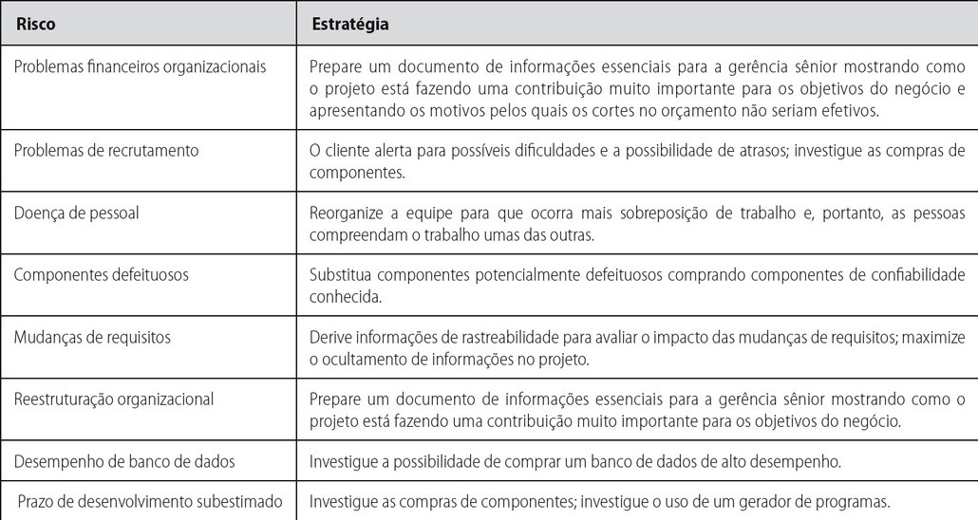
Estratégias para ajudar a gerenciar os riscos
[if682] Engenharia de Software e Sistemas - EC - CIn - UFP

Slide 34

Monitoração de riscos
[if682] Engenharia de Software e Sistemas - EC - CIn - UFP
Avaliar, regularmente, cada um dos riscos identificados para decidir se está ou não se
tornando menos ou mais provável.
Avaliar também se os efeitos do risco mudaram.
Cada risco-chave deve ser discutido nas reuniões de gerenciamento de progresso.

Slide 35

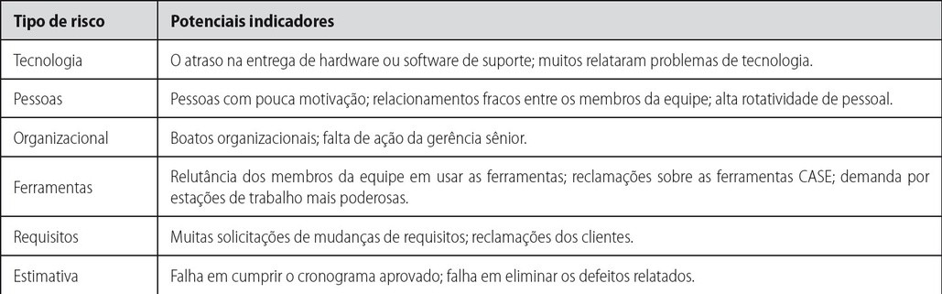
Indicadores de riscos
[if682] Engenharia de Software e Sistemas - EC - CIn - UFP
Ian Sommerville, Engenharia de Software, 8ª. edição. Capítulo 5

Slide 36

Pontos importantes
[if682] Engenharia de Software e Sistemas - EC - CIn - UFP
O bom gerenciamento de projetos é essencial para que projetos de engenharia de software sejam desenvolvidos dentro do cronograma e dentro do orçamento.
O gerenciamento de software é diferente do gerenciamento de engenharia. Software é intangível.
Os projetos podem ser novos ou inovadores, não existe um corpo de experiências para orientar seu gerenciamento.
Os processos de software não são tão maduros quanto os tradicionais processos de engenharia.

Slide 37
Pontos importantes
[if682] Engenharia de Software e Sistemas - EC - CIn - UFP
Atualmente o gerenciamento de riscos é reconhecido como uma das tarefas de gerenciamento mais importantes do projeto.
O gerenciamento de riscos envolve a identificação e
avaliação de riscos do projeto para estabelecer qual a probabilidade de que eles ocorram e as consequências para o projeto, caso esses riscos ocorram.
Você deve fazer planos para evitar, gerir ou lidar com os prováveis riscos se ou quando eles surgirem.

Slide 38

Gerenciamento de pessoas
[if682] Engenharia de Software e Sistemas - EC - CIn - UFP
•As pessoas são os ativos mais importantes de uma organização.
As tarefas de um gerente são essencialmente voltadas para as pessoas.
A menos que haja alguma compreensão sobre as pessoas, o gerenciamento não terá sucesso.
Um gerenciamento de pessoas ruim é um importante contribuinte para a falha do projeto.

Slide 39


Fatores críticos no gerenciamento de pessoas
[if682] Engenharia de Software e Sistemas - EC - CIn - UFP
Consistência
– Membros da equipe devem ser todos tratados de forma comparável, sem favoritismo ou discriminação.
Respeito
–
Diferentes membros da equipe têm habilidades diferentes
e essas diferenças devem ser respeitadas.
Inclusão
Envolva todos os membros da equipe e certifique-se de que as opiniões das pessoas sejam consideradas.
Honestidade
Em um projeto, você sempre deve ser honesto a respeito
do que está indo bem e o que está indo mal na equipe.

Slide 40

Motivar as pessoas
[if682] Engenharia de Software e Sistemas - EC - CIn - UFP
•
Um importante papel de um gerente é motivar as
pessoas que trabalham em um projeto.
Motivação significa organizar o trabalho e o ambiente de trabalho para incentivar as pessoas
a trabalharem de forma eficaz.
Se as pessoas não estão motivadas, elas não estarão
–
interessadas no trabalho que estão fazendo. Elas vão trabalhar lentamente, ser mais propensas a cometer erros e não contribuir para os objetivos mais amplos da equipe ou da organização.

Slide 41
Motivar as pessoas
[if682] Engenharia de Software e Sistemas - EC - CIn - UFP
A motivação é uma questão complexa, mas parece que existem diferentes tipos de motivação baseadas em:
–Necessidades básicas (por exemplo, sono, alimentação, etc.);
Necessidades pessoais (por exemplo, respeito, autoestima.);
Necessidades sociais (por exemplo, para ser aceito como parte de um grupo.).

Slide 42

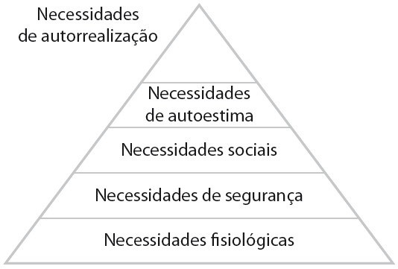
Hierarquia de necessidades humanas
[if682] Engenharia de Software e Sistemas - EC - CIn - UFP

Slide 43

Necessidade de satisfação
[if682] Engenharia de Software e Sistemas - EC - CIn - UFP
Em grupos de desenvolvimento de software, as necessidades básicas fisiológicas e de segurança não são um problema.
Social
Fornecer instalações comuns;
Permitir a comunicação informal por exemplo, através de redes sociais.
•
Autoestima
Reconhecimento dos resultados alcançados;
Recompensas apropriadas.
Autorrealização
–
–
Formação: as pessoas querem saber mais; Responsabilidade.

Slide 44

Tipos de personalidade
[if682] Engenharia de Software e Sistemas - EC - CIn - UFP
A hierarquia de necessidades é quase certamente uma simplificação excessiva das
motivações na prática.
A motivação também deve levar em conta
diferentes tipos de personalidade:
Orientadas a tarefas;
Automotivadas;
Orientadas a interações.

Slide 45
Tipos de personalidade
[if682] Engenharia de Software e Sistemas - EC - CIn - UFP
•
–
Orientadas a tarefas
A motivação para fazer o trabalho é o trabalho em si;
Automotivadas
–
O trabalho é um meio para um fim, esse é a realização dos objetivos individuais – por exemplo, para ficar
rico, para jogar tênis, viajar, etc;
Orientadas a interações
– A principal motivação é a presença e as ações dos colegas de trabalho. As pessoas vão trabalhar porque gostam de ir trabalhar.

Slide 46

Saldo da motivação
[if682] Engenharia de Software e Sistemas - EC - CIn - UFP
•
Motivações individuais são compostas por elementos
de várias classes.
O saldo pode mudar dependendo das circunstâncias pessoais e eventos externos.
No entanto, as pessoas não são motivadas apenas por fatores pessoais, mas também por ser parte de um
grupo e cultura.
As pessoas vão trabalhar, porque são motivadas pelas pessoas com quem trabalham.

Slide 47

Trabalho de equipe
[if682] Engenharia de Software e Sistemas - EC - CIn - UFP
A engenharia de software é uma atividade de grupo
– O cronograma de desenvolvimento para a maioria dos projetos de software não-triviais não pode ser completado por uma única pessoa trabalhando sozinha.
Um bom grupo é coeso e tem um espírito de equipe. As pessoas envolvidas são motivadas pelo sucesso do grupo, bem como por seus objetivos pessoais.
A interação do grupo é um fator determinante para o bom desempenho do grupo.
Na composição do grupo, a flexibilidade é limitada.
–Os gerentes devem fazer o melhor que podem com a equipe disponível.
•
•

Slide 48

Coesão do grupo
[if682] Engenharia de Software e Sistemas - EC - CIn - UFP
Em um grupo coeso, os membros do grupo consideram
esse mais importante do que qualquer indivíduo do mesmo.
As vantagens de um grupo coeso são:
O grupo pode estabelecer seus próprios padrões de qualidade.
–
Os membros da equipe aprendem uns com os outros e conhecem o trabalho de todos; Reduz as inibições causadas pela ignorância.
O conhecimento é compartilhado. O que permite a manutenção da continuidade caso algum membro do grupo saia.
Refatoração e melhorias contínuas são incentivadas. Membros do grupo trabalham coletivamente para entregar resultados de alta qualidade e corrigir problemas, independentemente dos indivíduos que originalmente criaram o projeto ou o programa.

Slide 49

A eficácia de uma equipe
[if682] Engenharia de Software e Sistemas - EC - CIn - UFP
As pessoas no grupo
Como um projeto de desenvolvimento de software envolve diversas atividades, tais como negociação com clientes, programação, testes e documentação, é necessário ter uma mistura de pessoas em um grupo de um projeto.
A organização de grupo
Um grupo deve ser organizado de modo que os indivíduos possam contribuir com o melhor das suas habilidades e suas tarefas possam ser concluídas como previsto.
Comunicações técnicas e gerenciais
Uma boa comunicação entre os membros do grupo, bem como a equipe de engenharia de software e outros participantes do projeto, é essencial.

Slide 50

Seleção de membros de grupo
[if682] Engenharia de Software e Sistemas - EC - CIn - UFP
O trabalho de um gerente ou líder de uma equipe é criar um grupo coeso e organizar o seu grupo para que esse possa trabalhar em
conjunto de forma eficaz.
O que envolve a criação de um grupo com equilíbrio entre habilidades técnicas e
personalidades, assim como a organização desse grupo para que os membros trabalhem
em conjunto de forma eficaz.

Slide 51

Montando uma equipe
[if682] Engenharia de Software e Sistemas - EC - CIn - UFP
Pode não ser possível nomear as pessoas ideais para trabalharem em um projeto.
O orçamento do projeto pode não permitir a contratação de pessoal com remunerações altas;
Pode não ser possível encontrar pessoas com a experiência apropriada;
Em projetos de software, uma organização pode querer desenvolver as habilidades dos funcionários.
Os gerentes precisam trabalhar dentro dessas limitações, especialmente quando há falta de
pessoal treinado.

Slide 52

Composição de grupo
[if682] Engenharia de Software e Sistemas - EC - CIn - UFP
Um grupo composto por membros que partilham da mesma motivação pode ser problemático.
Orientadas a tarefas – todos querem fazer suas próprias coisas;
Automotivadas – todos querem ser o chefe;
Orientadas a interações – muito bate-papo, pouco trabalho.
Um grupo de sucesso alcançou o equilíbrio entre todos os tipos.
Isto pode ser difícil de conseguir, pois geralmente os engenheiros de software são orientados a tarefas.
Pessoas orientadas a interações são muito importantes, pois podem detectar e aliviar as tensões que surgirem.

Slide 53

Organização de grupo
[if682] Engenharia de Software e Sistemas - EC - CIn - UFP
A maneira como um grupo está organizado afeta as
decisões tomadas por esse grupo, e a maneira como as informações são trocadas e as interações entre o grupo de
desenvolvimento e stakeholders externos do projeto.
As questões essenciais incluem:
O gerente do projeto deve ser o líder técnico do grupo?
Quem será envolvido na tomada de decisões técnicas críticas, e como essas serão tomadas?
Como serão tratadas as interações com stakeholders externos e a gerência sênior?
–Como integrar grupos de pessoas que não estão localizados no
mesmo local?
–Como o conhecimento pode ser compartilhado por todo o grupo?

Slide 54
Organização de grupo
[if682] Engenharia de Software e Sistemas - EC - CIn - UFP
Normalmente os pequenos grupos de engenharia de software são organizados informalmente, sem
uma estrutura rígida.
Para projetos grandes, pode haver uma estrutura hierárquica, em que os diferentes grupos sejam
responsáveis por diferentes subprojetos.
O desenvolvimento ágil sempre se baseia em um grupo informal, em virtude do princípio de que a
estrutura formal inibe a troca de informações.

Slide 55

Grupos informais
[if682] Engenharia de Software e Sistemas - EC - CIn - UFP
O grupo atua como um todo e chega a um consenso sobre as decisões que afetam o sistema.
O líder do grupo serve como a interface externa do grupo, mas não aloca itens específicos de trabalho.
Em vez disso, o trabalho é discutido pelo grupo como
um todo e as tarefas são atribuídas de acordo com habilidade e experiência.
Essa abordagem é bem sucedida para os grupos em que todos os membros são experientes e competentes.

Slide 56

Comunicações de grupo
[if682] Engenharia de Software e Sistemas - EC - CIn - UFP
Uma boa comunicação é essencial para a eficácia do trabalho em grupo.
É importante trocar informações sobre o status do trabalho, decisões de projeto e
mudanças em decisões anteriores.
Uma boa comunicação também fortalece a coesão do grupo, uma vez que promove a
compreensão.

Slide 57

Comunicação de grupo
[if682] Engenharia de Software e Sistemas - EC - CIn - UFP
Tamanho de grupo
Quanto maior o grupo, mais difícil a comunicação das pessoas com outros membros do grupo.
Estrutura de grupo
A comunicação é melhor em grupos informalmente estruturados, não estruturados hierarquicamente.
Composição de grupo
A comunicação é melhor quando existem diferentes tipos de personalidade em um grupo e quando esses grupos são mistos, em vez de terem pessoas de um só sexo.

Slide 58
Comunicação de grupo
[if682] Engenharia de Software e Sistemas - EC - CIn - UFP
Ambiente físico de trabalho
–
Uma boa organização do local de trabalho pode ajudar a encorajar a comunicação.
Canais de comunicação disponíveis
–Como as equipes são cada vez mais distribuídas, várias tecnologias para facilitar a comunicação devem ser usadas.

Slide 59
Pontos importantes
[if682] Engenharia de Software e Sistemas - EC - CIn - UFP
As pessoas são motivadas pela interação com outras pessoas, pelo reconhecimento da gerência e seus pares, e pelas oportunidades de desenvolvimento pessoal que lhes são dadas.
Grupos de desenvolvimento de software devem ser bastante pequenos e coesos.
Os principais fatores que influenciam a eficácia de um grupo são as
pessoas nesse grupo, a forma como ele é organizado e a comunicação entre os membros do grupo.
Comunicações dentro de um grupo são influenciadas por fatores
como o status dos membros do grupo, o tamanho do grupo, a composição de gêneros do grupo, personalidades e canais de comunicação disponíveis.
•
•
•

Slide 60


Leituras recomendadas
[if682] Engenharia de Software e Sistemas - EC - CIn - UFP
SOMMERVILLE, I. Engenharia de Software. 9ª.
Ed. São Paulo: Pearson Education, 2011
– Capítulo 5

